Slide 1

Introdução ao...
Diogo Gomes <dgomes@ua.pt>

Slide 2
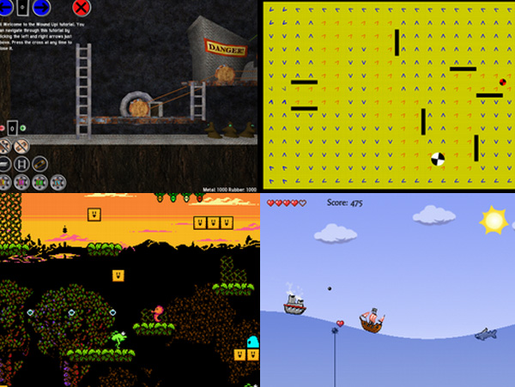
Introdução
PyGame é uma biblioteca Python
Permite o desenvolvimento de jogos 2D
  Multi-plataform (Win/Linux/OSX)
  RAD (Rapid Application Development)
  Fácil aprendizagem :)

Slide 3
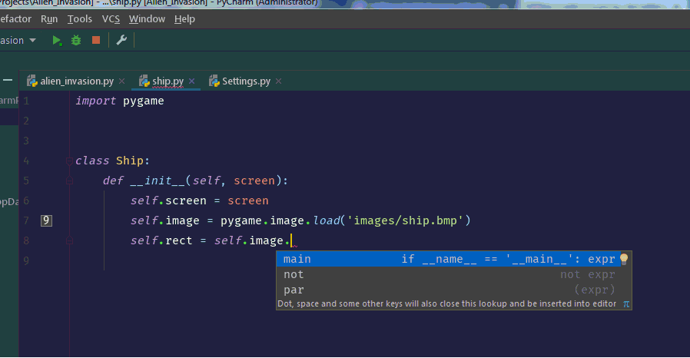
Ambiente de trabalho
Python3
IDE ?
  PyCharm
  VIM
  Atom
  Sublime
O que não vamos aprender:
  GFX
  SND
  StoryBoard

Slide 4

”Start your engines!”
Todo o código está disponível num repositório git
Deverá poder executar e alterar o código fornecido
Descarregar o código:
$ git clone https://github.com/dgomes/pygame_tutorial.git
Configurar o ambiente:
  $ bash setup.sh (Linux/OSX)
  Instalar o PyGame via setup tool (Windows)

Slide 5
Level 0
Inicializar a biblioteca pygame e ecran
  import pygame – necessário para aceder ao framework PyGame.
  pygame.init() - Inicialização do hardware e variaveis de sistema.
  pygame.display.set_mode((width, height)) – Lança uma janela com as dimensões definidas (em pixels) e retorna um objecto do tipo Surface sobre o qual todas futuras operações serão realizadas.
  pygame.event.get() - liberta a fila de eventos, permitindo ao jogo continuar “responsive”.
  pygame.QUIT – Tipo de evento quando se clica no botão para fechar a janela.
  pygame.display.flip() - PyGame é double-buffered. Esta função alterna entre buffers. Esta função é necessária para actualizar o ecran.

Slide 6
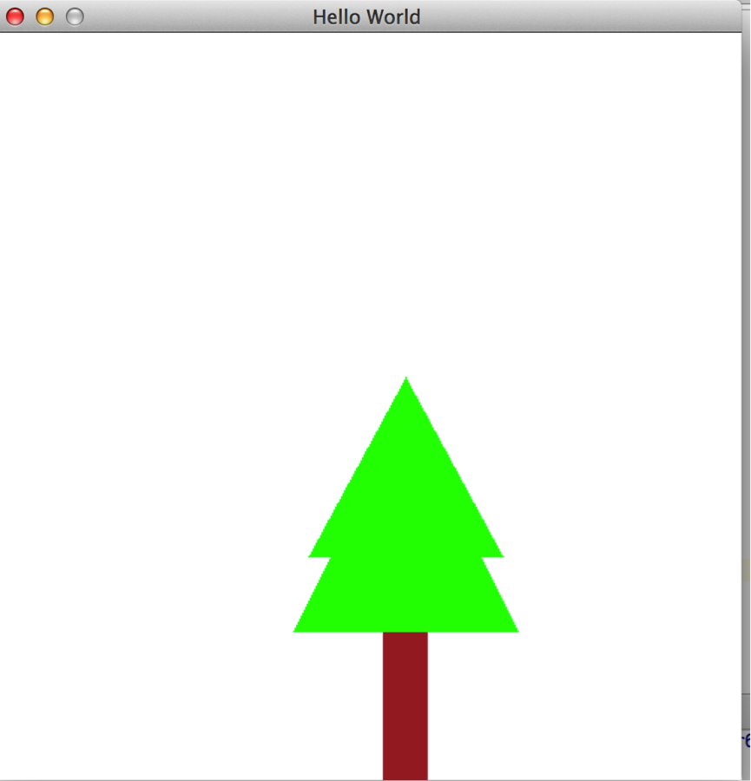
Level 1
Polígonos e eventos
  pygame.draw.rect – Desenha um retângulo sobre a Surface passada por argumento com a cor, coordenadas e dimensões fornecidas.
  pygame.KEYDOWN – Tipo de evento quando uma tecla é pressionada
  event.key == pygame.K_ESCAPE – Valida
  se a tecla pressionada é o “Esc”

Slide 7
Level 2
Interacção e animação
  pygame.key.get_pressed() - retorna dicionário de valores booleanos com as teclas pressionadas
  screen.fill((0, 0, 0)) – limpa o ecran com a cor sólida preto.
  pygame.time.Clock() - relógio para controlo em tempo real
  Clock.tick(60) – bloqueia a execução 1/60 seconds desde o ultimo tick()

Slide 8
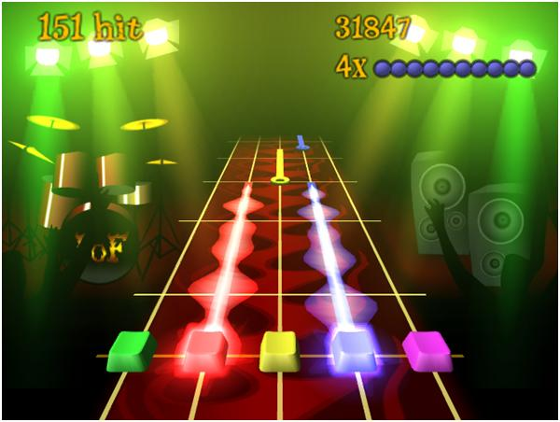
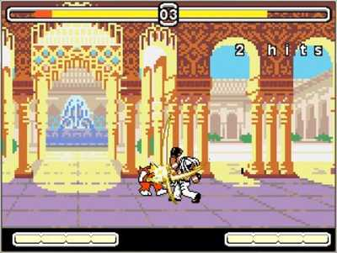
Level 3
Som e imagem
  pygame.image.load(image_path) – carrega uma imagem como Surface
  pygame.mixer.music.load – carrega uma musica (de fundo)
  pygame.mixer.music.play(-1) – coloca em loop
  pygame.mixer.Sound(sound_path) – carrega um som
  objecto_som.play() - reproduz o som

Slide 9
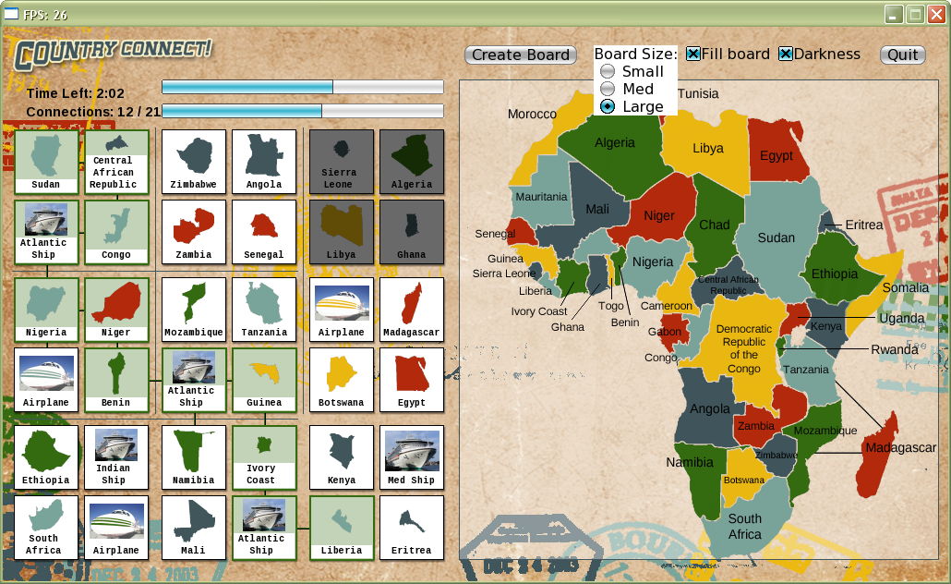
Level 4
Acrescentar pontuações (texto):
  pygame.font.Font(“font name”, size) – instancia uma font. Pode usar None por omissão no nome da font.
  font.render(texto, True, cor) – cria uma Surface com o texto

Slide 10
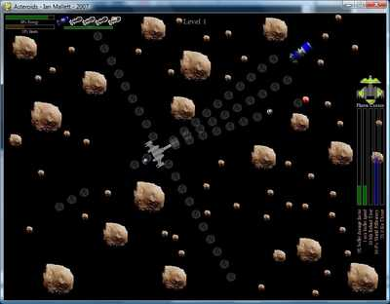
Level 5
Detectar colisões (mini LHC)
  pygame.sprite.collide_rect(rectangulo1, rectangulo2)

Slide 11
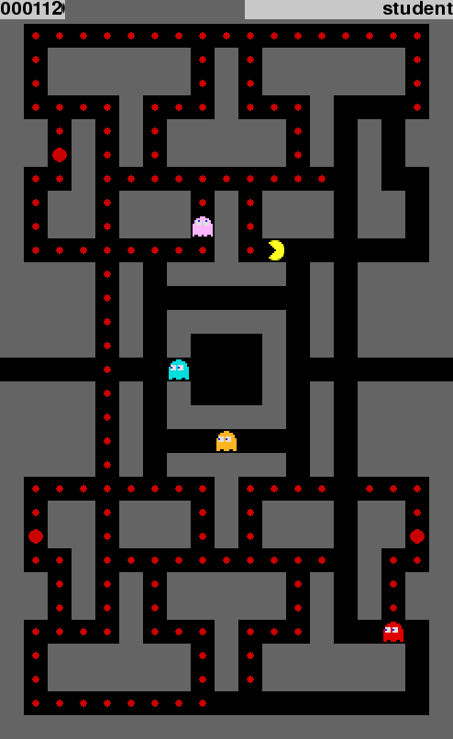
BOSS
Exemplos de jogos:
  https://github.com/dgomes/iia-ia-pacman
  http://code.ua.pt/projects/iia-ia-snakes
Desafio:
  Criar um agente “Humano”

Slide 12
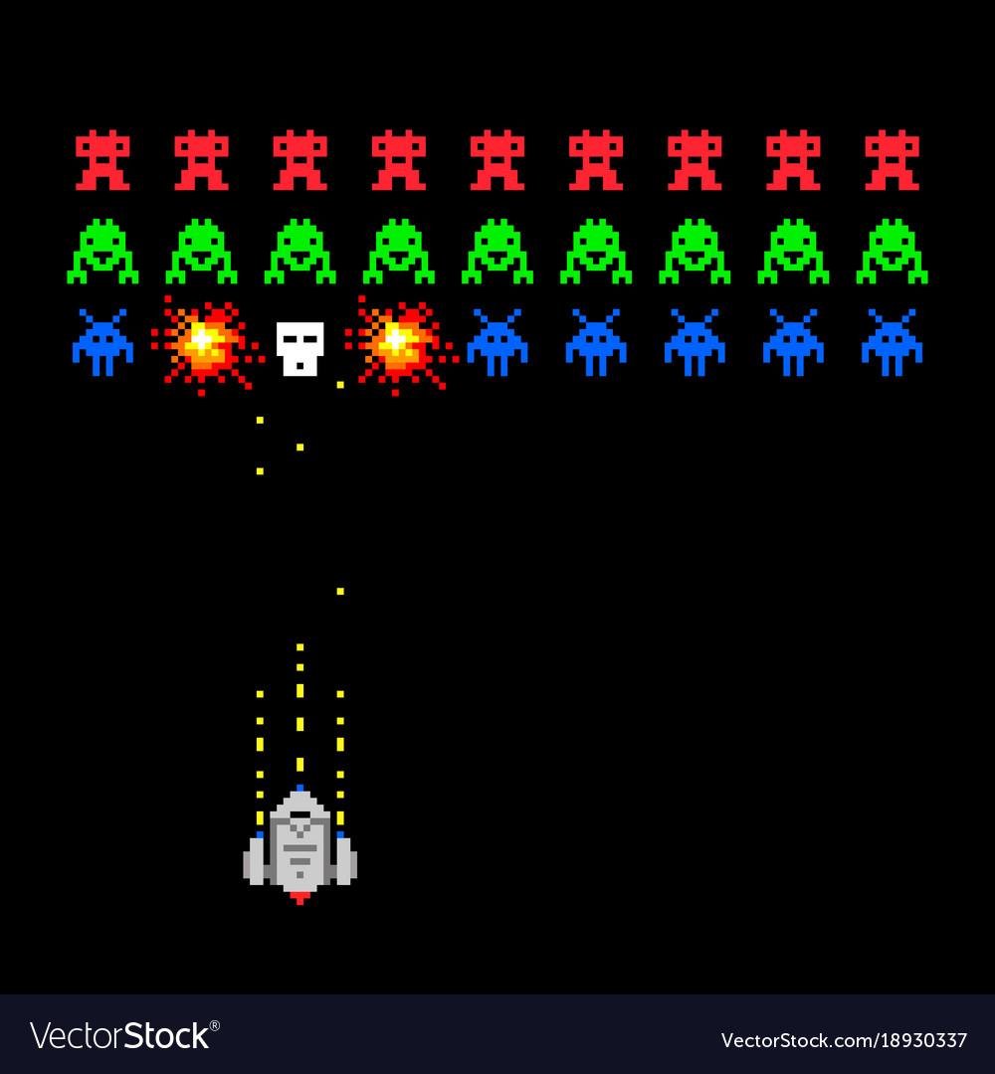
GOD LEVEL
Implementar o Space Invaders

